Slide 1
Презентация к уроку литературного чтения
« Поэзия Сергея Есенина»
3 а класс
Учитель Агапова Лидия Федоровна
МБОУ «СОШ №5» г. Курчатов
Курская область

Slide 2
С. Есенин
О Родине
О людях
О природе

Slide 5
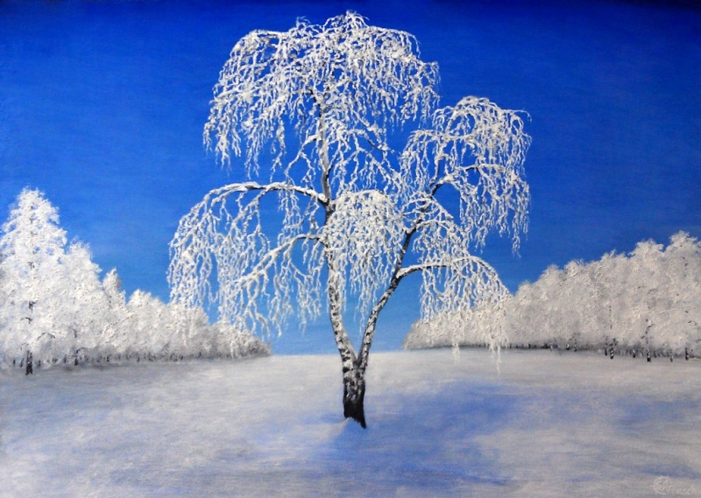
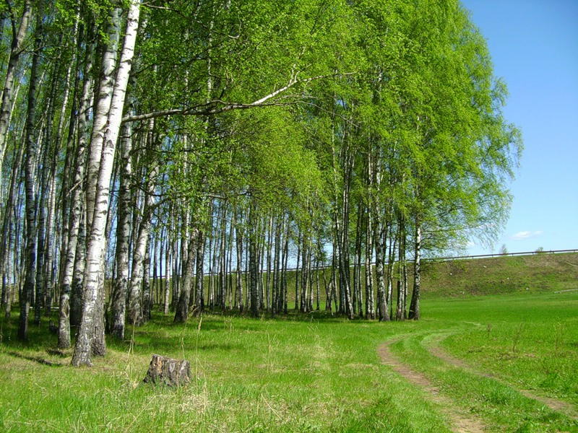
«Тот, кто видел, хоть однажды,
Эту синь и эту гладь,
Тот почти березке каждой
Ножку рад поцеловать….»
С. Есенин

Slide 6
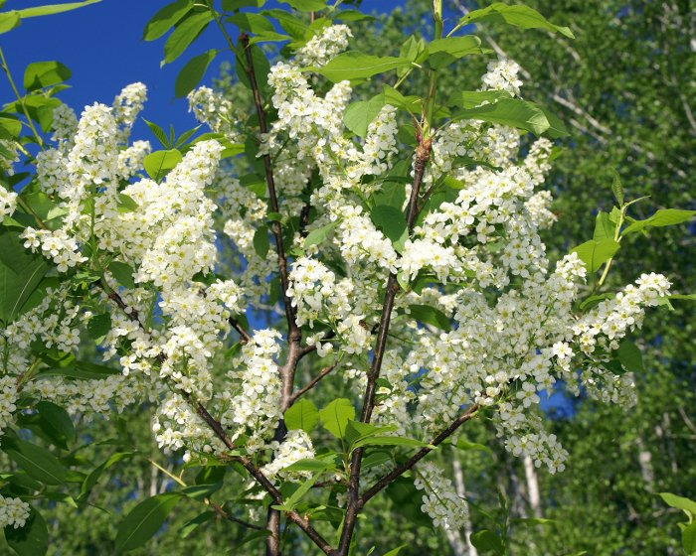
Сыплет черемуха снегом…
«Черемуха душистая с весною расцвела ….»
С.Есенин

Slide 9
В чем же секрет долговечности поэзии Есенина?
Почему людей разного возраста волнуют и радуют его произведения?
Что вам дало изучение поэзии Есенина?

